Slide 1
Мобильные технологии: лекция 3
Бектемесов Жоламан Мақтағалиұлы

Slide 2
План
Основы компонентов React Native
Обзор базовых компонентов
Семинар

Slide 3
Основы компонентов React Native
Разница между нативными и React Native-компонентами
Как работает декларативный UI

Slide 4
Основы компонентов React Native
Разница между нативными и React Native-компонентами
В мобильной разработке есть два основных подхода:
Нативные компоненты (на Swift/Kotlin):
https://habr.com/ru/articles/350746/
Кроссплатформенные компоненты (React Native, Flutter и др.):
https://habr.com/ru/articles/771930/

Slide 5
Как работают нативные компоненты?
Для каждой платформы (Android и iOS) используются свои собственные UI-компоненты.
Разработчик пишет код отдельно для Android (Kotlin/Java) и iOS (Swift/Objective-C).
Производительность высокая, так как используются системные API напрямую.

Slide 6
Как работают компоненты в React Native?
React Native использует JavaScript и отображает UI через React-компоненты.
Под капотом React Native маппит (bridging) компоненты на нативные аналоги:
<View> → UIView (iOS) / ViewGroup (Android)
<Text> → UILabel (iOS) / TextView (Android)
<Image> → UIImageView (iOS) / ImageView (Android)
Код универсален: один код → работает на обеих платформах.
Преимущества React Native-компонентов
Одна кодовая база для Android и iOS.
Быстрое обновление UI без пересборки приложения (Hot Reload).
Гибкость: можно использовать нативные модули при необходимости.
Notes:
Когда лучше использовать нативные компоненты?
Если нужен доступ к специфичным API (например, Face ID, ARKit, сложные анимации).
Если приложение требует высокой производительности (например, 3D-графика, сложные анимации).

Slide 7
Основы компонентов React Native
Как работает декларативный UI:
Также есть два подхода:
Императивный подход
Декларативный подход
https://habr.com/ru/articles/324688/

Slide 8
Императивный UI (в нативных языках):
Разработчик пошагово описывает, как должно изменяться UI.
Используются команды для изменения интерфейса (setText(), setVisibility()).
Нужно вручную следить за состоянием интерфейса.
// Kotlin (Android)
val button = findViewById<Button>(R.id.myButton) button.setText("Нажми меня")
button.setOnClickListener {
textView.setText("Кнопка нажата")
}

Slide 9
Декларативный UI (React Native):
Разработчик описывает что должно быть показано в UI в зависимости от состояния.
React сам обновляет интерфейс, если изменяются данные.
// React Native (декларативный UI)
import React, { useState } from 'react';
import { View, Text, Button } from 'react-native';
export default function App() {
const [text, setText] = useState("Нажми кнопку");
return (
<View>
<Text>{text}</Text>
<Button title="Нажми меня" onPress={() => setText("Кнопка нажата")} />
</View>
);
}

Slide 10
Декларативный UI (React Native):
Разработчик описывает что должно быть показано в UI в зависимости от состояния.
React сам обновляет интерфейс, если изменяются данные.
Преимущества декларативного подхода в React Native
Легче управлять состоянием UI.
Компоненты обновляются автоматически при изменении данных.
Код чище и понятнее.

Slide 11
Обзор базовых компонентов
View — контейнер для других компонентов, аналог div в вебе
Text — отображение текста с возможностью стилизации
Button — встроенная кнопка, обработка нажатий через onPress
Alert — всплывающие уведомления и подтверждения
Image — отображение изображений (локальных и с URL)

Slide 12
Обзор базовых компонентов
View — контейнер для других компонентов, аналог div в вебе
Работает как div в HTML.
Поддерживает стилизацию через StyleSheet.
Можно управлять размерами, отступами, выравниванием.
Может содержать другие компоненты внутри
Text — отображение текста с возможностью стилизации
Button — встроенная кнопка, обработка нажатий через onPress
Alert — всплывающие уведомления и подтверждения
Image — отображение изображений (локальных и с URL)
Notes:
Компонент <View> — это основной строительный блок интерфейса в React Native. Он используется для группировки других компонентов и стилизации макета.

Slide 13
Обзор базовых компонентов
import { View, Text, StyleSheet } from 'react-native';
export default function App() {
return (
<View style={styles.container}>
<Text>Это текст внутри View</Text>
</View>
);
}
const styles = StyleSheet.create({
container: {
flex: 1,
justifyContent: 'center',
alignItems: 'center',
backgroundColor: '#f0f0f0'
}
});
View — контейнер для других компонентов, аналог div в вебе
Работает как div в HTML.
Поддерживает стилизацию через StyleSheet.
Можно управлять размерами, отступами, выравниванием.
Может содержать другие компоненты внутри
Text — отображение текста с возможностью стилизации
Button — встроенная кнопка, обработка нажатий через onPress
Alert — всплывающие уведомления и подтверждения
Image — отображение изображений (локальных и с URL)
Notes:
flex: 1 — View занимает весь экран
.justifyContent: 'center' — центрует по вертикали.
alignItems: 'center' — центрует по горизонтали.

Slide 14
Обзор базовых компонентов
View — контейнер для других компонентов, аналог div в вебе
Text — отображение текста с возможностью стилизации
Можно стилизовать (цвет, размер, шрифты).
Поддерживает вложенные <Text> внутри.
Поддерживает обработку событий (onPress).
Button — встроенная кнопка, обработка нажатий через onPress
Alert — всплывающие уведомления и подтверждения
Image — отображение изображений (локальных и с URL)
Notes:
Компонент <Text> отвечает за отображение текстовой информации.

Slide 15
Обзор базовых компонентов
import { View, Text, StyleSheet } from 'react-native';
export default function App() {
return (
<View style={styles.container}>
<Text style={styles.title}>Заголовок</Text>
<Text style={styles.paragraph}>Это обычный текст.</Text>
<Text style={styles.link} onPress={() => alert('Ссылка нажата!')}>
Нажми меня
</Text>
</View>
);
}
const styles = StyleSheet.create({
container: { padding: 20 },
title: { fontSize: 24, fontWeight: 'bold' },
paragraph: { fontSize: 16, color: '#333' },
link: { fontSize: 16, color: 'blue', textDecorationLine: 'underline' }
});
View — контейнер для других компонентов, аналог div в вебе
Работает как div в HTML.
Поддерживает стилизацию через StyleSheet.
Можно управлять размерами, отступами, выравниванием.
Может содержать другие компоненты внутри
Text — отображение текста с возможностью стилизации
Button — встроенная кнопка, обработка нажатий через onPress
Alert — всплывающие уведомления и подтверждения
Image — отображение изображений (локальных и с URL)
Notes:
flex: 1 — View занимает весь экран
.justifyContent: 'center' — центрует по вертикали.
alignItems: 'center' — центрует по горизонтали.

Slide 16
Обзор базовых компонентов
View — контейнер для других компонентов, аналог div в вебе
Text — отображение текста с возможностью стилизации
Button — встроенная кнопка, обработка нажатий через onPress
Прост в использовании.
Автоматически стилизуется в зависимости от платформы.
Имеет только базовую кастомизацию (цвет, текст).
Alert — всплывающие уведомления и подтверждения
Image — отображение изображений (локальных и с URL)
Notes:
title — текст кнопки.onPress — функция, которая выполняется при нажатии.
Нельзя менять размер, шрифт, стиль.
Для кастомизации лучше использовать TouchableOpacity или Pressable.

Slide 17
Обзор базовых компонентов
View — контейнер для других компонентов, аналог div в вебе
Text — отображение текста с возможностью стилизации
Button — встроенная кнопка, обработка нажатий через onPress
Прост в использовании.
Автоматически стилизуется в зависимости от платформы.
Имеет только базовую кастомизацию (цвет, текст).
Alert — всплывающие уведомления и подтверждения
Image — отображение изображений (локальных и с URL)
import { View, Button, Alert } from 'react-native';
export default function App() {
return (
<View style={{ padding: 20 }}>
<Button title="Нажми меня" onPress={() => Alert.alert('Привет!', 'Вы нажали кнопку')} />
</View>
);
}
Notes:
Компонент <Text> отвечает за отображение текстовой информации.

Slide 18
Обзор базовых компонентов
View — контейнер для других компонентов, аналог div в вебе
Text — отображение текста с возможностью стилизации
Button — встроенная кнопка, обработка нажатий через onPress
Alert — всплывающие уведомления и подтверждения
Работает одинаково на Android и iOS.
Позволяет задавать несколько кнопок.
Image — отображение изображений (локальных и с URL)
Notes:
Компонент <Text> отвечает за отображение текстовой информации.

Slide 19
Обзор базовых компонентов
View — контейнер для других компонентов, аналог div в вебе
Text — отображение текста с возможностью стилизации
Button — встроенная кнопка, обработка нажатий через onPress
Alert — всплывающие уведомления и подтверждения
Работает одинаково на Android и iOS.
Позволяет задавать несколько кнопок.
Image — отображение изображений (локальных и с URL)
<Button
title="Выбрать действие"
onPress={() =>
Alert.alert(
'Вы уверены?',
'Вы хотите продолжить?',
[
{ text: 'Отмена', style: 'cancel' },
{ text: 'OK', onPress: () => console.log('OK Нажат') }
]
)
}
/>

Slide 20
Обзор базовых компонентов
View — контейнер для других компонентов, аналог div в вебе
Text — отображение текста с возможностью стилизации
Button — встроенная кнопка, обработка нажатий через onPress
Alert — всплывающие уведомления и подтверждения
Image — отображение изображений (локальных и с URL)
Можно загружать картинки локально (require()) и из сети (uri).
Поддерживает стилизацию (размер, скругление).
Работает с кэшем (особенно в ImageBackground).
Notes:
Компонент <Text> отвечает за отображение текстовой информации.

Slide 21
Обзор базовых компонентов
View — контейнер для других компонентов, аналог div в вебе
Text — отображение текста с возможностью стилизации
Button — встроенная кнопка, обработка нажатий через onPress
Alert — всплывающие уведомления и подтверждения
Image — отображение изображений (локальных и с URL)
Можно загружать картинки локально (require()) и из сети (uri).
Поддерживает стилизацию (размер, скругление).
Работает с кэшем (особенно в ImageBackground).
import { View, Image, StyleSheet} from 'react-native';
export default function App() {
return (
<View style={styles.container}>
<Image source={require('./assets/logo.png')} style={styles.image} />
</View>
);
}
const styles = StyleSheet.create({
container: { flex: 1, justifyContent: 'center', alignItems: 'center' },
image: { width: 100, height: 100 }
});
Notes:
resizeMode — изменяет масштабирование (cover, contain, stretch).
borderRadius — скругление углов.

Slide 22
Обзор базовых компонентов
View — главный контейнер
Text — для текста и ссылок
Button — для стандартных кнопок
Alert — для всплывающих окон
Image — для локальных и сетевых изображений
Notes:
resizeMode — изменяет масштабирование (cover, contain, stretch).
borderRadius — скругление углов.

Slide 23
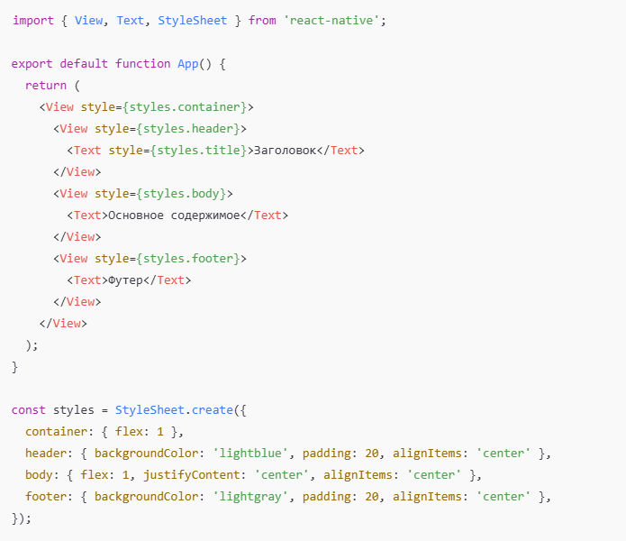
№1
Notes:
Что здесь происходит?
<View> разделяет экран на header, body и footer.
flex: 1 в body заставляет его занимать всё доступное пространство.
alignItems: 'center' центрирует текст.

Slide 24
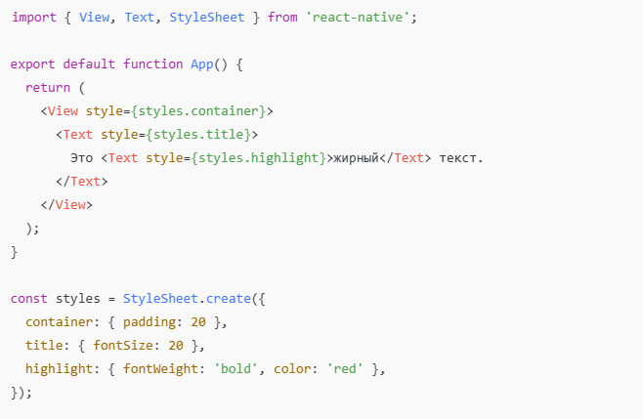
№2
Notes:
Вложенный <Text> наследует стили, но может их переопределять.Можно выделять текст разными стилями (bold, color).

Slide 25
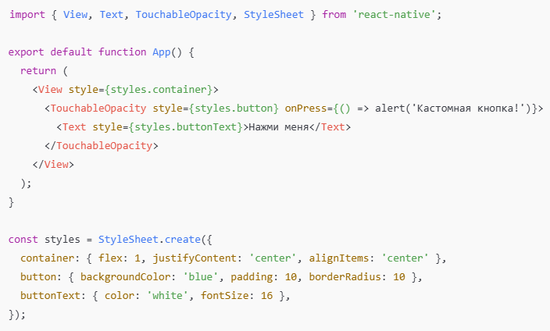
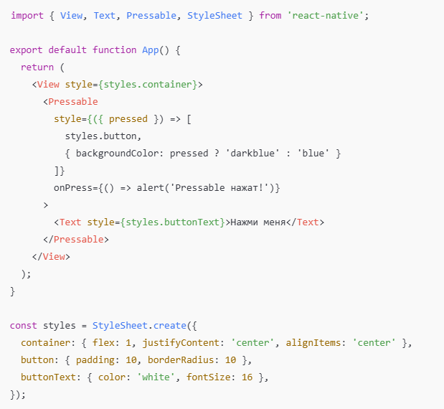
№3

Slide 26
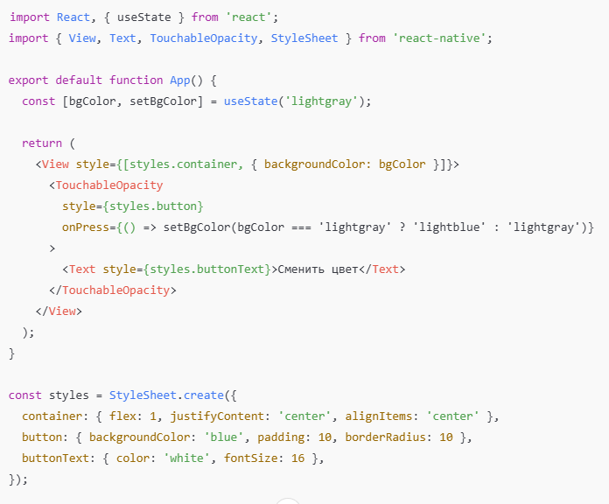
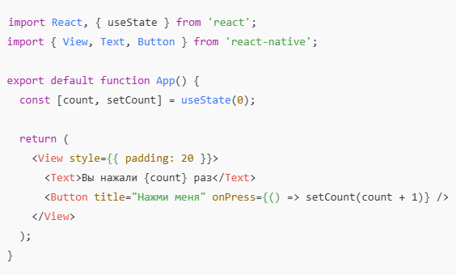
№4

